Slide 1
Выполнила
Зуева Ирина Павловна,
учитель начальных классов
ГБОУ СОШ №422

Slide 2
подробные сжатые
Сжатое изложение -особый вид пересказа, который ставит задачу передать из воспринятого текста главное (существенное), используя языковые средства обобщенной передачи содержания. (Морозова И.Д.)

Slide 3
умение вычленять главное в информации;
умение сокращать текст разными способами;
умение правильно, логично и лаконично излагать свои мысли;
умение находить и уместно использовать языковые средства обобщенной передачи содержания.

Slide 4
исключение подробностей, деталей;
обобщение конкретных, единичных явлений;
сочетание исключения и обобщения.

Slide 5
1-я ступень | 2-я ступень | 3-я ступень | 4-я ступень
Текст с подробностям, с прямой речью | Без деталей, без прямой речи | Схематическое изложение основных событий | Лишь общая мысль без сюжета, без действующих лиц

Slide 6
доступность;
соответствие возрастным особенностям и интересам учащихся;
познавательная и воспитательная ценность;
ясность и несложность композиции, небольшое количество действующих лиц;
безупречность в языковом отношении;
повествовательный, сюжетный характер (могут быть элементы описания и рассуждения);
наличие диалогов (по возможности);
наличие второстепенной (несущественной) информации (пространственных описаний природы, настроений и чувств героев и т.п.)

Slide 7
Первичное чтение текста учителем.
Беседа по содержанию.
Языковой анализ текста.
Вторичное чтение текста учащимися.
Составление плана.
Устная работа по сокращению.
Сжатый пересказ текста по пунктам плана (или по опорным словам).
Самостоятельное составление текста изложения и его запись.
Самопроверка.
Совершенствование написанного. Редактирование текста.

Slide 8
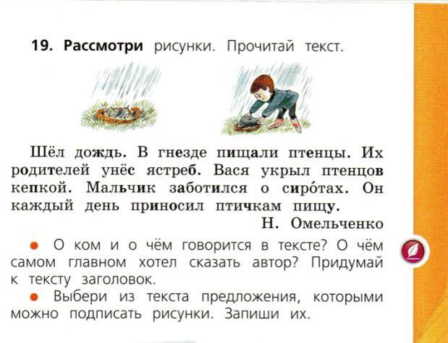

Slide 9
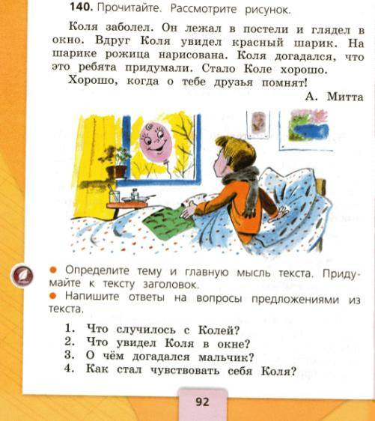

Slide 10
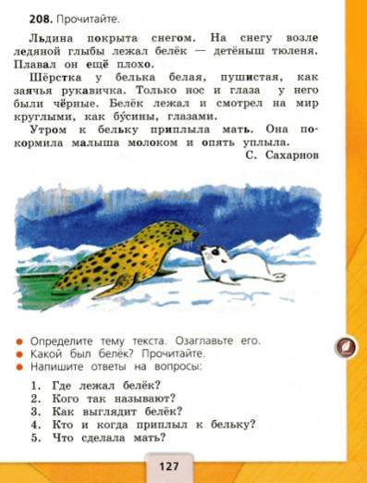

Slide 11
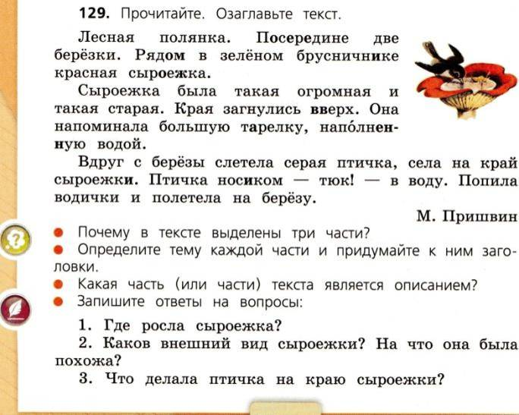

Slide 12
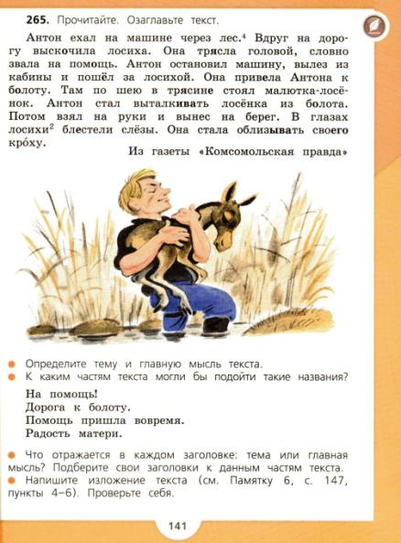

Slide 13
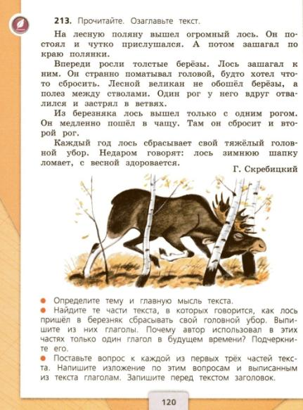

Slide 14
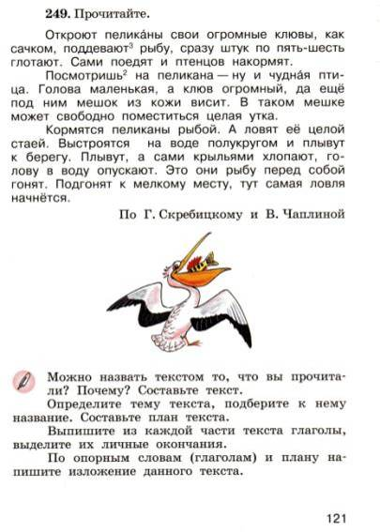

Slide 16
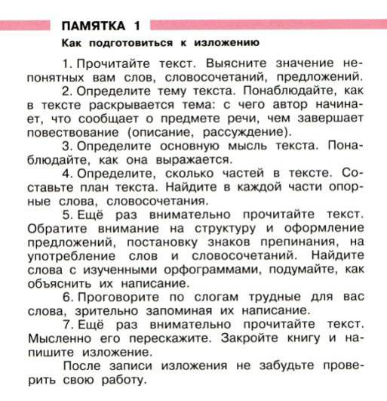

Slide 17
Прочитай внимательно текст.
Определи, о чём говорится в тексте(тему).
Определи, что главное хотел сказать автор (основную мысль). Найди слова и выражения, которые особенно важны.
Раздели текст на части.
Выдели главное в каждой части.
Составь план текста.
Выпиши трудные слова.
Перечитай текст.
Напиши изложение.
Проверь работу.

Slide 18
1. Прочтите рассказ.
2. Определите его тему (о чем он?).
3. Сформулируйте его основную мысль (чему
учит рассказ?).
4. Составьте подробный план.
5. Отметьте в рассказе существенное (с) и
подробности (п).
6. Составьте сжатый план (о чем обязательно
надо сказать).
7. Подберите «вместительные» слова для сжатого изложения.
8. Напишите сжатое изложение каждой части, свяжите их между собой, чтобы получился короткий рассказ.

Slide 19
1. Бойко О.В., учитель МПЛ, Верясовой Е.А., учитель СОШ №37. Руководитель творческой группы – Финатова Е.Е., методист ГИМЦ РО г.Мурманска. http://www.edu.murmansk.ru/www/to_teacher/ege/rus_yaz/izlojenie.htm
2. Е. В. Бурцева. Работа с текстом при обучении сжатому изложению. http://vestnik.tspu.ru/files/PDF/articles/burtceva_e._v._98_102_4_106_2011.pdf
3. Методика преподавания русского языка в начальных классах: учеб. Пособие студ. Учреждений высш. Проф. Образования/ М.Р.Львов, В.Г.Горецкий, О.В.Сосновская. – 7-е изд., стер. – М.: Издательский центр «Академия», 2012. -464 с.
4. Моя письменная речь: учебная тетрадь. 4 класс\Г.С.Щёголева.-СПб.: Специальная Литература, 2009.
5. «Начальная школа», 2009, №1. Как подготовить сжатое изложение текста. Н.А.ЧЕРЕМИСИНА, кандидат педагогических наук, г. Рязань
6. Примерная основная образовательная программа образовательного учреждения. Программы отдельных учебных предметов, курсов. http://standart.edu.ru/catalog.aspx?CatalogId=2768
7. Рамзаева Т.Г., Львов М.Р. Методика обучения русскому языку в начальных классах: Учеб. пособие для студентов пед. ин-тов по спец. № 2121 «Педагогика и методика нач. обучения».— М.: Просвещение, 1979. — 431 с., ил. http://pedlib.ru/Books/4/0033/4_0033-437.shtml

